Slide 1

Zaufanie W MIEJSCU PRACY.
UJĘCIE INTERDYSCYPLINARNE
Przemysław Frąckowiak
Środa Wielkopolska, 25.10.2025 r..

Slide 2
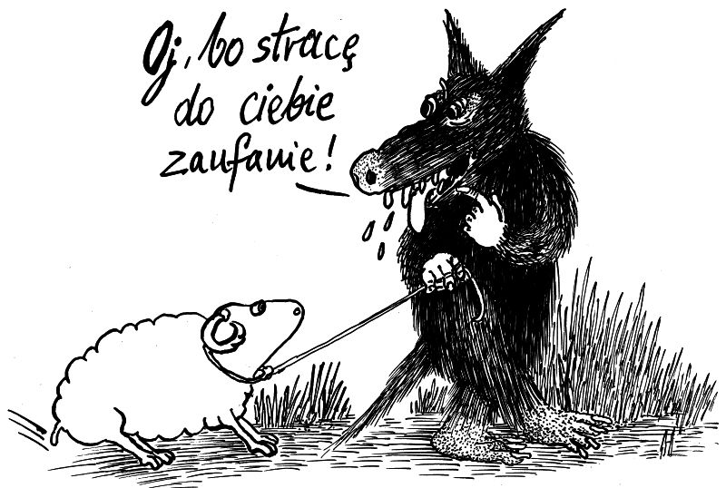
Tezy o
„normalności” i „nienormalności” normy zaufania
rys. Andrzej Krauze
Notes:
Dane IPSOS wskazują na to, że społeczeństwo polskie należy do jednego najbardziej nieufnych. W tej kwestii wyprzedzamy jedynie Węgry, Argentynę i Peru. Liczne badania wskazują na to, że Polacy ufają najbliższej rodzinie i straży pożarnej, a wobec nieznajomego na ulicy zachowują postawę nieufności i „oczu szeroko zamkniętych” „na wszelki wypadek”. Najnowsze dane IPSOS wskazują natomiast na trzy zawody, które co do zasady cieszą się względnym zaufaniem społecznym: naukowcy, lekarze i nauczyciele. W ostatnich badaniach na czwartym miejscu uplasował się personel restauracji, w tym kelnerzy (28%), wyprzedzając o 8 punktów procentowych siły zbrojne i o 20 punktów procentowych policję. Zapewne rodzi się u państwa pytanie jak wygląda zgeneralizowany indeks zaufania do klasy politycznej. Otóż jest to -43%

Slide 3
TEZA GŁÓWNA
RESOCJALIZATORZY NIE UFAJĄ RESOCJALIZATOROM
ZAŚ
RESOCJALIZOWANI UFAJĄ RESOCJALIZOWANYM
Notes:
Sąsiad nie ufa sąsiadowi, ale złodziej ufa złodziejowi co oczywiście równa się tzw. negatywnemu kapitałowi społecznemu, ale nie zmienia postaci rzeczy
Częstokroć nie ufamy sobie „na wszelki wypadek”

Slide 4
zaufanie = ryzyko
zakład podejmowany na poczet niepewnych, przyszłych działań innych ludzi
wiarygodność
zaufanie
solidarność
Notes:
Zaufanie wpisuje się w katalog wartości kojarzonych z kapitałem ludzkim i społecznym, zatem zdolnością do kooperacji, więziami międzyludzkimi, gęstością sieci nieformalnych, aktywnością społeczna, a co za tym idzie tworzeniem warunków do efektywnego działania, a także samą ich efektywnością.
Zakłady poprawcze dysponują zaawansowanym kapitałem fizycznym, finansowym i ludzkim. Brak im jednak kapitału społecznego, a w szczególności cierpią na deficyt zaufania

Slide 5
Teza 1 atmosfera zaufania jest normą, na której bazują konstruktywne relacje społeczne
zdolność do kooperacji
minimalizacja formalizmu
obniżenie kosztów
podnoszenie sprawności
kształtowanie klimatu społecznego
ILUSTRACJA
zaufanie to bazowy warunek efektywności oddziaływań resocjalizacyjnych, bo te opierają się o relacje interpersonalne

Slide 6
Teza 2 brak zaufania jest normą warunkującą kształt przestrzeni sprawczej zakładu poprawczego
molekularność relacji
partykularyzm osób i grup
proceduralizm
sprzeczność interesów
poczucie zagrożenia
indeterminizm sprawczy
ILUSTRACJA
zaufanie to bazowy błąd w relacji resocjalizacyjnej, bo dominuje przekonanie: Dbaj o siebie i nie daj się oszukać!

Slide 7
Teza 3
Perpetum mobile nieufności
Brak zaufania do kogokolwiek poza wąskim kręgiem ludzi, znajduje swoje uzasadnienie, w regule wzajemności
Ci, którym się nie ufa, ten brak zaufania odwzajemniają
Brak możliwości współdziałania
Notes:
Perpetum mobile albo błędne koło nieufności

Slide 8
Uważam, że część chłopaków upatruje dla siebie korzyści w moich kłopotach
Uważam, że część pracowników upatruje dla siebie korzyści z moich niepowodzeń zawodowych

Slide 9
Sądzę, że chłopacy trzymają ze sobą
Sądzę, że pracowników cechuje postawa zawodowej solidarności
Notes:
1. Nieco bardziej o wzajemnej wiarygodności w rozmowach na zawodowe/zakładowe tematy przekonani są przedstawiciele kadry pedagogicznej zakładu, jednak różnice w uzyskanych wartościach są bardzo niewielkie
2. Nieletni w nieco większym stopniu aniżeli kadra przekonani są o tym, że wywiązują się z wzajemnych zobowiązań. Przy czym w obu grupach respondentów połowa badanych deklaruje postawę umiarkowaną
3. Kadra pedagogiczna w zdecydowanej większości wyraża takie właśnie umiarkowane przekonanie o wiarygodności swoich kolegów, przy czym nieletni okazują się w tym wymiarze zdecydowanie bardziej optymistyczni. Nieco ponad 30% z nich jest o takiej wiarygodności kolegów w pełni przekonanych
4. Obie badane grupy w równym stopniu wyrażają przekonanie o tym, że wzajemna współpraca jest warunkiem ich zawodowego/życiowego powodzenia
5. Przekonanie o niewłaściwych formach konkurowania w środowisku pracy wyraża prawie 70% przedstawicieli kadry pedagogicznej. Ta proporcja kształtuje się w brzegowo różnych sposób wśród nieletnich
6. Panuje zgeneralizowane w zasadzie przekonanie o tym, że w niepowodzeniach zawodowych jednych, inni upatrują swoich korzyści. Także w tym przypadku nieletni wyrażają skrajnie różne przekonania, tyle że abstrahują siłą rzeczy od przestrzeni zawodowej, zastępując ją życiową.
7. O tym, że można ze sobą w ogóle szczerze rozmawiać zdecydowanie bardziej przekonani są nieletni, aniżeli pracownicy pedagogiczni
8. Nieletni w zdecydowanie wyższym stopniu aniżeli kadra pedagogiczna przekonani są o tym, że mogą na sobie wzajemnie polegać. Prawie 50% z nich w sposób zdecydowany wyraża takie przekonanie wobec 50% pracowników sceptycznych w tym wymiarze
9. Pracownicy pedagogiczni w nieco większym stopniu aniżeli nieletni doceniają wagę rzetelnego przekazywania sobie informacji o tym, co dzieje się w zakładzie
10. Nieletni w nieco wyższym stopniu aniżeli pracownicy pedagogiczni przekonani są o tym, że dobrze wywiązują się z nałożonych na nich obowiązków. Opinie kadry są w tym wymiarze umiarkowane
11. Połowa wypowiadających się nieletnich deklaruje przekonanie o solidarności z kolegami, natomiast kadra pedagogiczna wyraża odwrotne przekonanie
12. Wszyscy wypowiadający się pedagodzy wskazują na to, że praca w zakładzie poprawczym wymaga wysokiej odporności psychicznej, zaś połowa nieletnich wskazuje na to, że pobyt w zakładzie negatywnie wpływa na stan ich psychiki.

Slide 10
KONKLUZJA
W nienormalnych okolicznościach zaufanie przestaje być normą
(np. w nienormalnym środowisku instytucjonalnym)
Działalność resocjalizacyjna spełnia kryterium nienormalności
(np. celem jest wychowanie do wolności w warunkach izolacji)
Warunkiem normalizacji byłoby budowanie atmosfery zaufania
Skutkiem tego zakład poprawczy utraciłby swój specyficzny charakter i przestał być zakładem poprawczym
Ale czy w gruncie rzeczy nie o to właśnie idzie?!

Slide 11
DZIĘKUJĘ
Przemysław Frąckowiak
Katedra Kryminalistyki
Akademia Nauk Stosowanych w Pile
tel. 500 002 126
pfrackowiak@ans.pila.pl

